Slide 1



Academy 2017
아두이노 선풍기 만들기(2)
WIZnet page
http://wiznetacademy.com/
http://wiznet.io/
https://forum.wiznet.io
http://wiznetian.com/
WIZnet Academy

Slide 2

복습
LED 제어하기

Slide 3

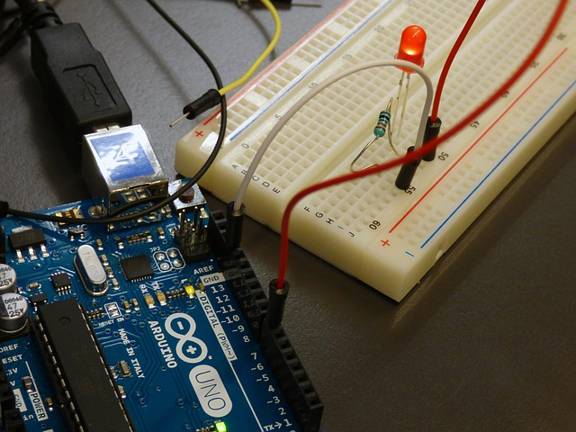
LED 제어하기
나만의 방식으로 제어하기

Slide 4
시리얼 모니터
시리얼?

Slide 5
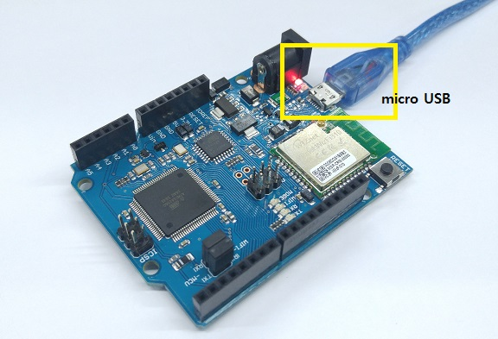
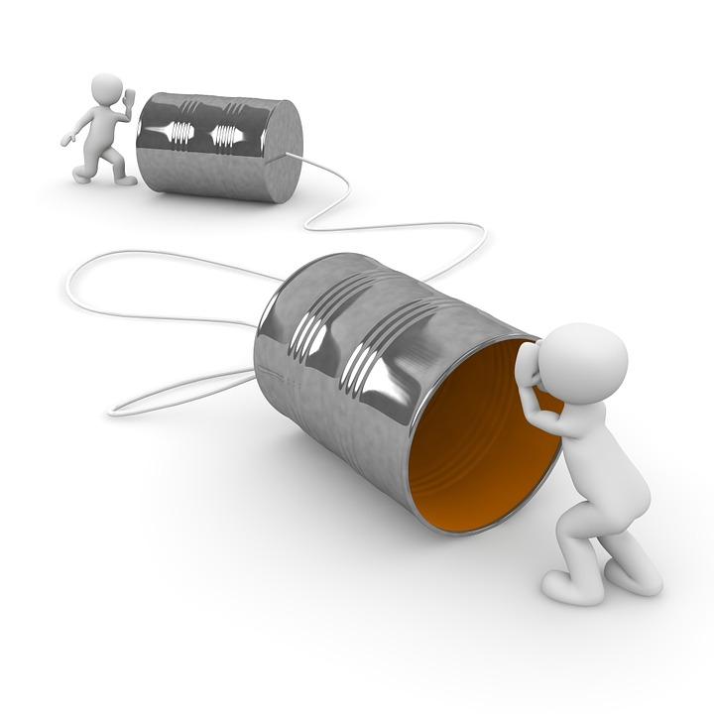
시리얼 통신
통신 방법 중 하나

Slide 6
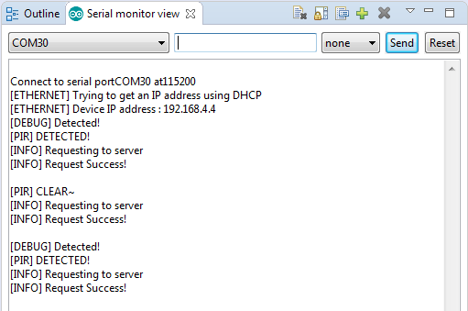
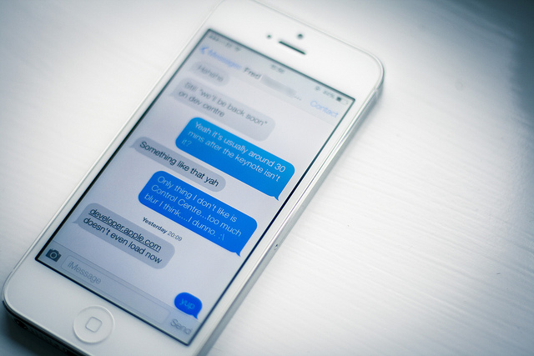
시리얼 모니터
상대방의 말을 볼 수 있어요
출처 : William Hook (CC BY-SA)

Slide 7
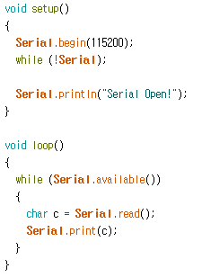
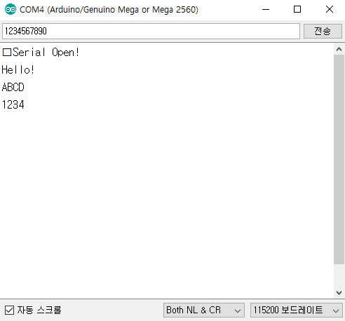
예제로 배워봅시다
내가 작성한 메시지 돌려받기

Slide 8
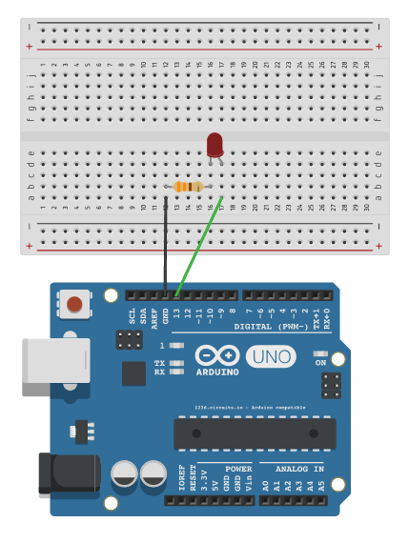
예제 응용하기
Serial로 LED제어하기
if (만약에…)
입력한 게 ‘1’이라면? LED 켜기
else (그게 아니면…)
그게 아니라 ‘0’이라면? LED 끄기

Slide 9
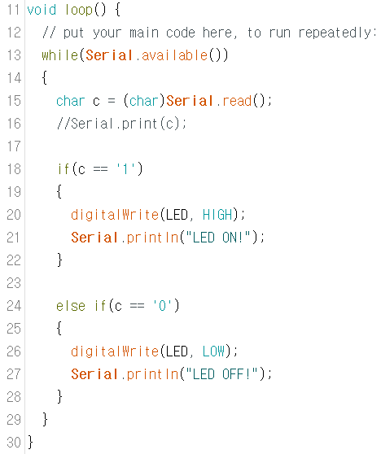
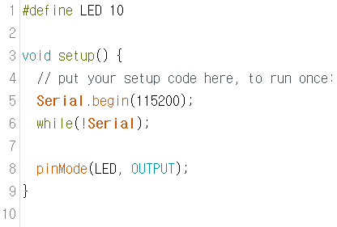
예제 응용하기
Serial로 LED제어하기
if (만약에…)
입력한 게 ‘1’이라면? LED 켜기
else (그게 아니면…)
그게 아니라 ‘0’이라면? LED 끄기

Slide 10
10분 휴식

Slide 11
선풍기 만들기
강, 약 조절을 해보자.

Slide 12
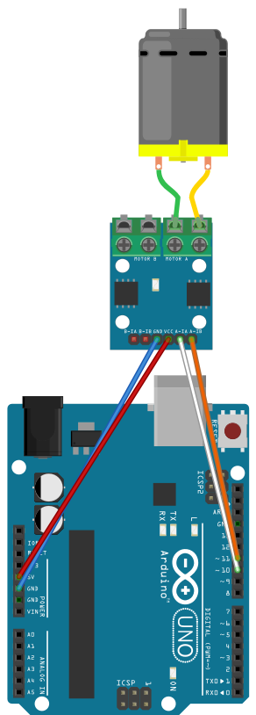
회로를 구성해보자
회로 구성

Slide 13
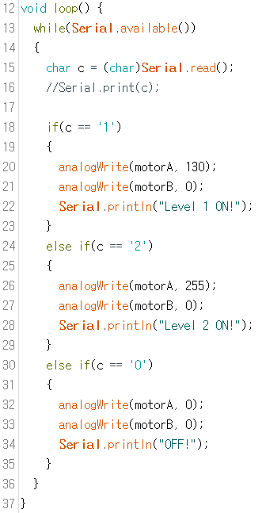
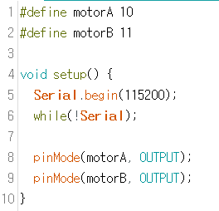
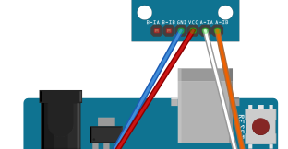
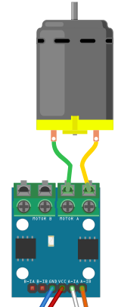
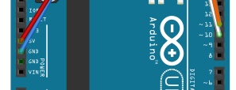
선풍기를 만들어보자

Slide 14
스마트 선풍기
조도센서 활용

Slide 15
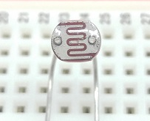

조도 센서
조도? 센서?
조도 : 밝은 정도
센서 : 감지(측정)하는 장비
밝기↑ 저항↓

Slide 16
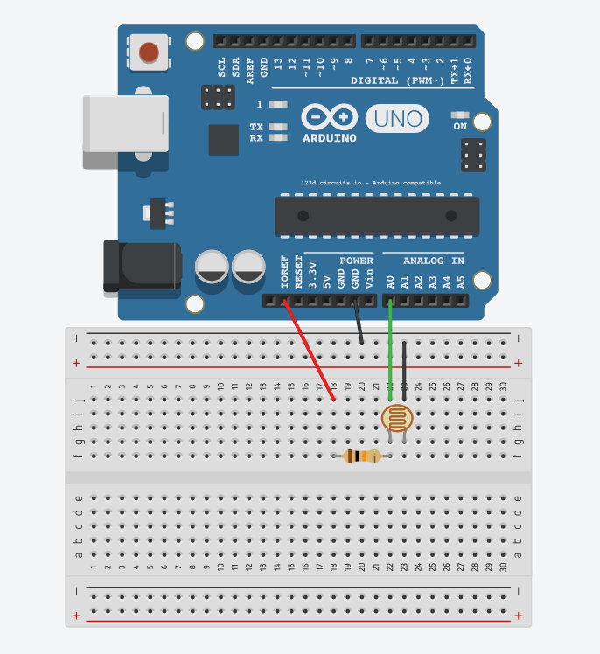
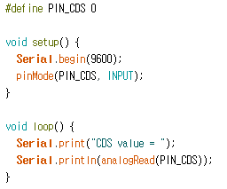
조도 센서
조도? 센서?

Slide 17
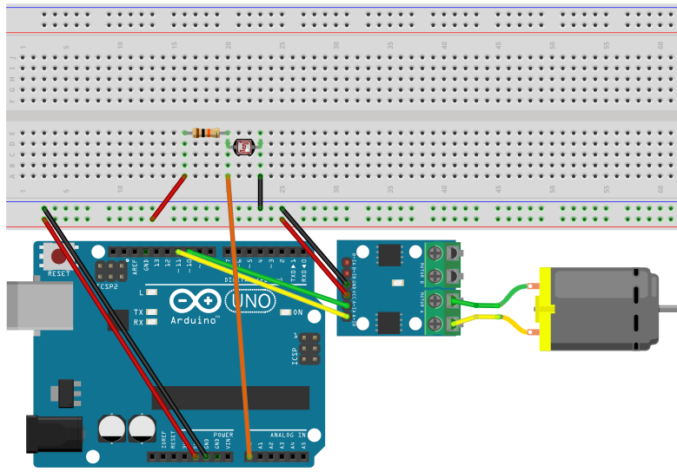
스마트 선풍기 만들기

Slide 18
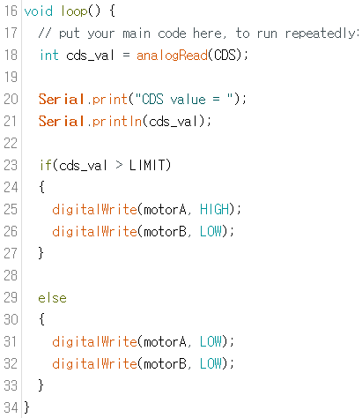
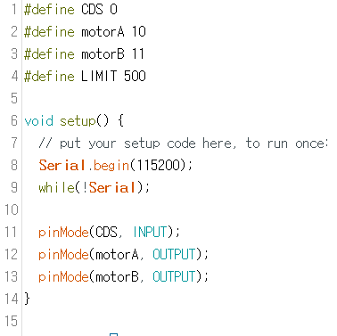
스마트 선풍기 만들기

Slide 19

Think About
더 생각해보자.
조도센서 대신 온,습도 센서를 사용하면?
더 똑똑한 선풍기가 되려면?

Slide 20

Q&A
Thank you

